Slide 1
Лекция № 1. Вводная

Slide 2
Рекомендуемая литература
Т.А. Павловская. С/С++. Программирование на языке высокого уровня. СПб: Питер, 2013 - 461 стр.
Т.А. Павловская, Ю.А. Щупак. С/С++. Программирование на языке высокого уровня. ПРАКТИКУМ. (Структурное программирование. СПб: Питер, 2013 - 264 стр.

Slide 3
С++ online compiler: https://www.onlinegdb.com/online_c++_compiler

Slide 4
Общие слова о языке, история
Почему изучаем С++?
Язык сложный, объемный, есть теория, что изучив язык можно легко перейти на другой язык
Статистика С++ Не первый по популярности…Java,Питон и пр.
Много чего написано на С++: Google, Яндекс, Facebook
(значительная часть), телеграмм и много чего другого.
С++ развивается и раз в три года обновляется (С++ 03, С++11, С++14, С++ 17, С++20)
Возникают проблемы в языке - они устраняются и опять добавляются новые. Существует комитет по стандартизации, который собирает информацию о проблемах, недочетах и решает что нужно добавить, а что устранить

Slide 5
Связи с другими языками
Язык возник в начале 1980-х годов, когда сотрудник фирмы Bell Labs Бьёрн Страуструп придумал ряд усовершенствований к языку C под собственные нужды
В некотором смысле С++ это улучшенный С настолько что С маленькая часть от С++
Почему С++ (++инкремент, т.е.+1)следовательно выше чес С
Есть С#, тоже улучшение но в другую сторону
Java, много общего С#

Slide 6
Структура программы и описание переменных

Slide 7
1. Структура программы
Программа состоит из нескольких разделов:
1. Раздел заголовков программы.
С помощью директивы #include подключаются необходимые заголовки, обеспечивающие включение в программу соответствующей информации.
С помощью директивы using namespace – объявляются используемые пространства имен.
Пространство имен это некоторая объявляемая область, необходимая для исключения конфликтов имен идентификаторов.
2. Раздел с объявлениями классов, прототипами и объявлениями функций.
Содержит прототипы функций.
3. Главная функция программы.
Эта функция имеет стандартное название main( )
4. Раздел с описанием функций.
Содержит описания функций.
7
7

Slide 8
Программа для отображения приветствия
#include <iostream> // подключение заголовка
// для поддержки ввода-вывода
using namespace std; // использовать стандартное пространство имен
int main( ) // главная функция программы
{ // начало блока
cout << "Hello, World!\n" ; // вывод сообщения
system("pause");
return 0; // функция возвращает значение 0
} // завершение блока
Результат выполнения программы:
Hello, World!

Slide 9
2. Порядок работы в среде Visual Studio при создании проекта на С++
1. Загружаем среду разработки
или среду VisualStudio 2017
2. Меню Файл – Создать – Проект
3. В диалоговом окне:
- Общие – Пустой проект – это важно! иначе проект будет создан по другому сценарию и креативной работы не получится
- Вводим Имя
- Задаем – Расположение – Это необязательно для временных проектов: по умолчанию файлы пишутся в папки с самой средой VS.
- Кнопка ОК

Slide 10
Порядок ввода текста программы
4. Меню Проект – Добавить новый элемент
5. В диалоговом окне
Visual C++ - здесь важно выбрать именно этот вид среды
ФайлC++(.cpp) – и этот тип файла
Набираем Имя – имя тоже будет создаваться по умолчанию SourceN.cpp
Кнопка ДОБАВИТЬ
6. В открывшемся окне набираем текст программы
7. Запускаем программу клавишей F5 или значком
Рекомендация: В случае зависания программы или санкционированного прерывания её работы можно воспользоваться следующими клавишами:

Slide 11
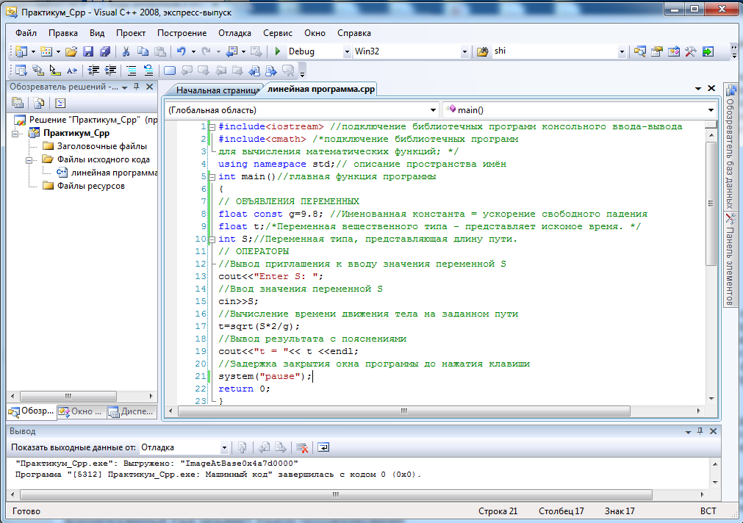
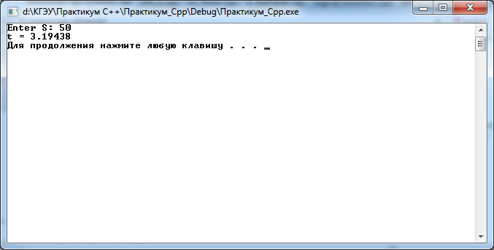
Вид созданного проекта и результатов трансляции и работы программы

Slide 12
Структура программы
Программа - это последовательность обьявлений. Одно из объявлений – это обявление функции main, она должна быть обязательна и выглядит:
Int main ()
{
Тело функции
}
Можно сказать что точка входа в программы находится здесь (мэйн)
Подключить заголовочные файлы. Что это?

Slide 13
С++ не содержит в явном виде, например средств ввода-вывода. Чтобы они заработали нужно подключить некоторую библиотеку (стандартную, что описано в стандарте) в которой описано как они работают.
Для этого нужно записать include и потом что вы хотите использовать, например, <iostream> (там реализованы средства ввода-вывода)
Что содержит программа (что содержит тело функции). Тело функции состоит из инструкций, которые отделяются ; (точка с запятой) и их можно группировать фигурными скобками.

Slide 14
Какие бывают инструкции. Упрощенно три вида: либо объявление, либо выражение, либо управляющая конструкция.

Slide 15
Объявление (declaration)
Обьявление это когда вы вводите новую сущность, например переменную или новое название типа
Type identifier [= ] ;
Type - тип
Identifier – идентификатор, имя переменной

Slide 16
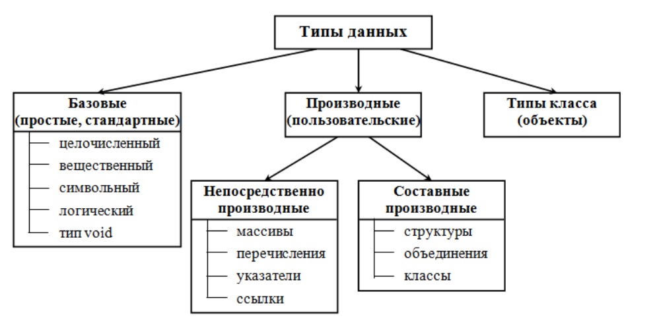
Типы данных на С++

Slide 17
Целые типы данных (для 32-разрядного процессора)
Тип8 | Диапазон | Память , бит | Память , байт
short int | от -32 768 до 32 767 | 16 | 2
unsigned short int | от 0 до 65 535 | 16 | 2
int (long) | от -2 147 483 648 до 2 147 483 647 | 32 | 4
unsigned int | от 0 до 4 294 967 295 | 32 | 4
long long | от -9 223 372 036 854 775 808 до 9 223 372 036 854 775 807 | 64 | 8
unsigned long long | от 0 до 18 446 744 073 709 551 615 | 64 | 8
(-2¹⁵ )
(+2¹⁵ )
(+2¹⁶ )
(-2³¹ )
(+2³¹ )
(+2³² )
(?)
(?)
Notes:
Размер типа int не определяется стандартом, а зависит от компьютера и компилятора.
По умолчанию все целочисленные типы считаются знаковыми, т.е. спецификатор signed можно опускать.

Slide 18
Десятичная экспонента

Slide 19
Вещественные типы данных
Тип | Диапазон | Количество цифр | Память , бит | Память , байт
float | от 3.4E-38 до 3.4E+38 | 7 | 32 | 4
double | от 1.7e-308 до 1.7e+308 | 15 | 64 | 8
long double | от 3.4.е-4932 до 3.4е+4932 | ??? | 64 | 8/10/16
Количество цифр в типе long double зависит от типа ПК и процессора. Должно быть меньше 15 цифр.
Различные виды целых и вещественных типов, различающихся диапазоном и точностью представления данных, введены для того, чтобы дать программисту возможность наиболее эффективно использовать возможности конкретной аппаратуры, поскольку от выбора типа зависит скорость вычислений и объем памяти.
Notes:
Константы с плавающей точкой имеют по умолчанию тип double.
Но оптимизированная для ПК определенного типа программа может стать непереносимой на другие платформы, поэтому в общем случае следует избегать зависимостей от конкретных характеристик типов машины.

Slide 20
2.3. Логический тип
Тип | Значения | Память , бит | Память , байт
bool | true - истина или false - ложь | 8 | 1

Slide 21
2.4. Символьный тип
Тип | Значения | Память , бит
char | символ (-128 до 127) | 8
unsigned char | символ (0 до 255) | 8
'Э' 'ю' ' F ' ' z' ''

Slide 22
Умолчания
При программировании на С++ недопустимы умолчания как на типы данных, так и на их значения: любая переменная или константа ДОЛЖНА быть описаны (им должен быть присвоен тип) перед её использованием.
Отсутствие начальных значений для переменных считается признаком «плохого тона», но , если значение переменной не определено, компилятор не выдает ошибок. Однако, если в программе есть обращение к неинициализированной переменной, то появляется соответственное предупреждение при трансляции.

Slide 23
Идентификаторы
Идентификатор – это наименование, присвоенное программистом объекту программы: переменной, массиву, функции.
Идентификатор представляет собой последовательность букв, цифр, знака подчеркивания, начинающуюся с буквы или знака подчеркивания.
Идентификаторы не должны совпадать с зарезервированными словами.
Прописные и строчные буквы рассматриваются компилятором как различные символы.
Идентификатор должен (но не обязан) отражать существо обозначаемого им объекта.

Slide 24
Примеры правильных идентификаторов:
x
Z45
МуРrоgram
Примеры неправильных идентификаторов:
45d (наименование начинается с цифры)
int (это служебное слово в программе)
sin a (недопустим пробел)

Slide 25
Литералы
Литеральные константы (или просто «литералы») — это значения, которые вставляются непосредственно в код. Поскольку они являются константами, то их значения изменить нельзя. Например:

Slide 26
С литералами типов bool и int всё понятно, а вот для литералов типа с плавающей точкой есть два способа определения:

Slide 27
Во втором способе определения, число после экспонента может быть и отрицательным:

Slide 28
Числовые литералы могут иметь суффиксы, которые определяют их типы. Эти суффиксы не являются обязательными, так как компилятор понимает из контекста, константу какого типа данных вы хотите использовать.

Slide 29
Суффиксы есть даже для целочисленных типов (но они почти не используются):
По умолчанию литеральные константы типа с плавающей точкой являются типа double. Для конвертации литеральных констант в тип float можно использовать суффикс f или F:

Slide 30
Язык C++ также поддерживает литералы типов string и char:

Slide 31
Математические операции и стандартные функции

Slide 32
1. Унарные операции по убыванию приоритетов
Знак операции | Название | Краткое описание
++ <переменная> | Инкремент (префикс) | Увеличение на 1
- - <переменная> | Декремент (префикс) | Уменьшение на 1
+ <переменная> | Унарный плюс | +x-2
- <переменная> | Унарный минус | Изменение знака на противоположный -x+3
! <переменная> | Логическое отрицание | Not (инверсия)
<переменная> ++ | Инкремент (постфикс) | Увеличение на 1 после выполнения операции
<переменная> - - | Декремент (постфикс) | Уменьшение на 1 после выполнения операции
( <тип> ) переменная | Преобразование типа | (int) x
Путь x = 0
10 + ++x равно 11, x равен 1
Пусть x = 0
10 + x++ равно 10, x равен 1
a) x=0+1=1; b) 10+1=11
a) 10+0=10: b)x=0+1=1
Notes:
В префиксной форме сначала изменяется операнд, а затем его значение становится результирующим значением выражения, а в постфиксной форме значением выражения является исходное значение операнда, после чего он изменяется.

Slide 33
2. Арифметические операции
Знак операции | Название | Примечание
+ | Сложение
- | Вычитание
* | Умножение
/ | Деление | Если оба операнда целочисленные, то работает как целочисленное деление, в противном случае тип результата определяется правилами преобразования
% | Остаток от деления | Применяется только к целочисленным операндам
10 / 3 при целочисленном делении равно 3
10./3 равно 3.333…(в числителе вещественная константа)
10 % 3 равно 1 (это остаток от деления)
Если требуется, чтобы результат выражения i / 2 имел тип float необходимо записать (float) i/ 2
(здесь i целого типа).
Notes:
Tckb

Slide 34
3. Математические функции
Обращение к функции: <имя функции> (<фактический параметр>)
В качестве фактического параметра может быть записано: число, переменная, выражение.
Матем. функция | Имя функции | Название |  | Заголовочный файл
|x| | abs(x) | абсолютное значение X | abs(-3.0)= 3.0 abs(5.0)= 5.0 | <cmath>
 | sqrt(x) | квадратный корень X | sqrt(9.0)=3.0
ln x | log(x) | натуральный логарифм X | log(1.0)=0.0
lg x | log10(x) | десятичный логарифм X | log10(100)=2
e^{x} | exp(x) | e в степени X | exp(0)=1
a^{x} | pow(a,x) | а в степени X | pow(2,3)=8
Notes:
В С++ определены в заголовочном файле <cmath> функции выполняющие некоторые часто используемые математические задачи.

Slide 35
4) Тригонометрические функции
Матем. функция | Имя функции | Название (аргумент задается в радианах) | Заголовочный файл
sin X | sin(x) | синус X | <cmath>
cos X | cos(x) | косинус X
tg X | tan(x) | тангенс X
arcsin X | asin(x) | Возвращает угол, синус которого равен X
arccos X | acos(x) | Возвращает угол, косинус которого равен X
arctg X | atan(x) | Возвращает угол, тангенс которого равен X

Slide 36
5) Дополнительные функции
Имя функции | Название | Примеры | Заголовочный файл
floor(x) | Округляет до целого в меньшую сторону | floor(12.4)=12 floor(-2.9)=-3 | <cmath>
ceil(x) | Округляет до целого в большую сторону | ceil(2.3)=3.0 ceil(-2.3)=-2.0
fmod(x, y) | Возвращает остаток от деления x/y | fmod(4.4, 7.5) = 4.4 fmod( 7.5, 4.4) = 3.1
srand (x) | Используется для вычисления стартовой точки при генерации последовательности псевдослучайных чисел, где x типа unsigned int |  | <cstdlib>
rand ( ) | Генерирует последовательность псевдослучайных чисел

Slide 37
5. Арифметические выражения
Выражение – это синтаксическая единица языка, определяющая способ вычисления некоторого значения.
Правила записи арифметических выражений на алгоритмическом языке очень близки к обычным алгебраическим записям.
Последовательность (приоритет) выполнения арифметических операций следующая:
1) ( ) – операции в скобках;
2) вычисление стандартных функций;
3) * и / - умножение и деление;
4) % - вычисление остатка от целочисленного деления;
5) + и – сложение и вычитание.

Slide 38
Примеры арифметических выражений:
tg x
tan(x)
sin²x+cosx²
pow (sin(x), 2) + cos (pow (x, 2))
A*exp(4.51 * b)/(1+c)
log(abs(a-sqrt(b*b-pow(c, 3))))
Поскольку в Си нет операции возведения в степень, то возведение в квадрат, а часто и в куб заменяют умножением: arctg x² atan(x*x)

Slide 39
6. Операции присваивания
Знак операции | Название
= | Присваивание
+= | Сложение с присваиванием
-= | Вычитание с присваиванием
*= | Умножение с присваиванием
/= | Деление с присваиванием
%= | Остаток от деления с присваиванием
Операторы составных (кратких) присваиваний упрощают написание конструкций присваивания и обеспечивают более эффективный программный код.
Вместо x = x + 10; можно записать x += 10;
Операторная пара += указывает компилятору, что переменной x следует присвоить значение x плюс 10.

Slide 40
7. Операции отношения
Знак операции | Название
< | Меньше
> | Больше
<= | Меньше или равно
>= | Больше или равно
== | Равно
!= | Не равно

Slide 41
Слово «отношение» обозначает взаимоотношение двух величин, т.е. результат их сравнения: k < n.
Результатом операции отношения является логическое значение true или false.
Операнды, участвующие в операции отношения, могут принадлежать почти любому типу; необходимо только, чтобы их сравнение имело смысл.
Логическое отношение в общем случае имеет следующий вид:
<Выражение> <Знак отношения> < Выражение>
Примеры логических отношений:
a > b + g f - k != 85
a + c < d ∗ sin(e) s / t >= p
p + q == r ∗ 7 w <= x + y – z
Логические отношения используются в условных операторах.

Slide 42
8. Логические операции
Знак операции | Название
&& | И (AND)
|| | ИЛИ (OR)
! | НЕ - Логическое отрицание
Результатом логической операции является логическое значение true или false.
Поскольку ненулевое значение истинно, а нулевое ложно, это означает, что логические операторы допустимо использовать с любым выражением, дающим нулевой или ненулевой результат.
Компилятор C++ автоматически преобразует true в 1, а false в 0 и обратно.
На Си всё, что не ноль, есть истина:
bool a=-2.e-3;→a=true
int*p=NULL; if (p) →условие ложное
p | q | p && q | p || q | ! p
0 | 0 | 0 | 0 | 1
0 | 1 | 0 | 1 | 1
1 | 0 | 0 | 1 | 0
1 | 1 | 1 | 1 | 0
Таблица истинности для логических операций

Slide 43
Ключевые термины
Базовые типы – это типы данных, которые предопределены стандартом языка, указываются зарезервированными ключевыми словами, характеризуются одним значением и внутренним представлением.
Вещественный тип – это базовый тип данных, который применяется для хранения дробных чисел в формате с плавающей точкой.
Логический (булевый) тип – это базовый тип данных, который применяется для хранения значений двузначной логики.
Неявное приведение типа – это преобразование значения переменной к новому типу, которое происходит автоматически, по правилам, заложенным в языке программирования.
Перечисляемый тип – это производный тип данных, он определяется как набор идентификаторов, являющихся именованными целыми константами, которым приписаны уникальные обозначения
Преобразование типов – это приведение значения переменной одного типа в значение другого типа.
Производные типы – это типы данных, которые задаются пользователем.
Символьный тип – это базовый тип данных, который применяется для хранения символов или управляющих последовательностей в виде кода.
Тип данных – это множество допустимых значений, которые может принимать тот или иной объект, а также множество допустимых операций, которые применимы к нему.
Типы класса – это типы данных, экземплярами которых являются объекты.
Целочисленный тип – это базовый тип данных, который применяется для хранения целых чисел.
Явное приведение типа – это преобразование значения переменной к новому типу, при котором указывается тип переменной, к которому необходимо привести исходную переменную.

Slide 44
Краткие итоги
С++- компилятор, машиноориентированный, обладающий высокой производительностью программ, имеет сложный, но компактный синтаксис.
Для организации хранения данных и корректного выполнения операций над ними в языках программирования определены типы данных.
Типы характеризуются схожим внутренним представлением данных в памяти компьютера; объемом памяти, выделяемым под данные; множеством (диапазоном) принимаемых значений; допустимыми операциями и функциями.
В языке С++ типы классифицируются на базовые, производные и классы.
Для базовых типов определены их подмножества и расширения, что обеспечивает повышение точности расчетов или экономный расход памяти.
Над типами данных определена операция преобразования типов. Ее следует применять с осторожностью при переходе к типу, у которого меньше по модулю границы диапазонов.

Slide 45
Контрольные вопросы
Чем отличаются и в чём похожи языки Phyton и C++?
Почему в языке С++ определена строгая типизация данных, используемых в программе?
Как определяются границы диапазона базового типа в зависимости от выделяемой под этот тип памяти?
Почему наблюдается асимметрия значений границ диапазонов целочисленных типов?
Чему будет равно значение операции инкремента для максимального числа в целочисленном типе? А каков результат декремента для минимального значения в таком же типе?
Каким образом представлено число ноль в вещественных типах?
При преобразовании целого со знаком к целому без знака всегда ли будет получено исходное числовое значение? Ответ обоснуйте.

Slide 46
Проверьте себя: какое значение примут переменные z,y в приведённом фрагменте программы:
int a = 2, b = 3,z;
float c = 6.5, d = 12.4;
bool x = 1, y;
z = a / b + a * c - d;
y = x + b / a + c * d;

Slide 47
Операции ввода-вывода на консоль

Slide 48
Ввод-вывод данных
В C++ ввод-вывод данных осуществляется с использованием так называемых потоков.
Поток – это абстрактное понятие, связанное с передачей данных от источника к приемнику.
В программе объект- входной поток cin – используется для ввода данных с клавиатуры (console input – консольный ввод),
а объект- выходной поток cout – используется для вывода на экран (console output – консольный вывод).
сout(console output )
Для ввода из потока cin используется оператор >> ,
который задает направление потока данных: от клавиатуры cin в переменную.
cin(console input )
Для вывода в поток cout используется оператор << ,
который задает направление потока данных: от переменной или строки на экран cout .

Slide 49
5.1. Ввод данных
осуществляется из потока cin оператором чтения из потока >>
Пример:
int n1 = 0, n2 = 0; // описание и инициализация переменных
double f = 0.0; // описание и инициализация переменной
cin >> n1 >> f >> n2; // ввод данных
Последняя строка читает вводимые с клавиатуры три числа, разделенный пробелами (например, 5 7.23 89), и присваивает эти числа:
первое число 5 - переменной n1,
второе число 7.23 - переменной f,
третье число 89 - переменной n2.

Slide 50
5.2. Вывод данных
осуществляется в поток cout оператором записи в поток <<
Пример:
int n1 = 5, n2 = -89; // описание и инициализация переменных
double f = 7.23; // описание и инициализация переменной
cout << " n1 = " << n1 << " f = " << f << " n2 = " << n2 << endl; // вывод данных
Последняя строка последовательно выводит на экран:
"n1 = " - строка (пояснительный текст),
n1 - значение переменной ,
" f = " - строка (два пробела и текст),
f - значение переменной ,
" n2 = " - строка (два пробела и текст),
n2 - значение переменной ,
endl - перевод курсора на новую строку.
Результаты вывода на экран:
50

Slide 51
Управление процессом ввода/вывода
Управляющие символы (или как их ещё называют — escape-последовательность)
Если необходимо вывести какое-то сообщение, то управляющие символы можно записывать сразу в сообщении, в любом его месте.

Slide 52
Примеры
cout<< "Vector: "<<'\t'<<a<<'\t'<<b<<'\t'<<c<<endl;

Slide 53
Пример задач Лабораторной работы №1

Slide 54
Решение задачи 1.1

